Slide 1
Συμβουλές Ασφαλείας

Slide 2
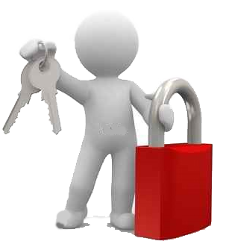
Δημιουργούμε έναν «ισχυρό» κωδικό πρόσβασης
Χρησιμοποιείστε διαφορετικούς κωδικούς πρόσβασης για κάθε σημαντικό λογαριασμό
Χρησιμοποιείστε τουλάχιστον 8 χαρακτήρες, αριθμούς-γράμματα και σύμβολα
Μη χρησιμοποιείτε προσωπικές πληροφορίες (π.χ. ημερομηνία γέννησης) και λέξεις που υπάρχουν στο λεξικό
Μη μοιράζεστε τους κωδικούς πρόσβασής σας με κανέναν
Μην αποθηκεύετε τους κωδικούς σας στον browser που χρησιμοποιείτε

Slide 3
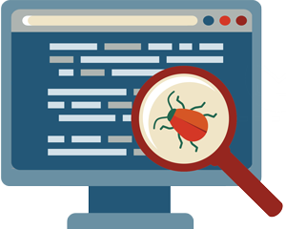
Προστασία από ιούς
Εγκαταστήστε antivirus προγράμματα και ενημερώνετέ τα τακτικά
Μην ανοίγετε επισυναπτόμενα αρχεία (attachments) στα emails που προέρχονται από άγνωστες πηγές
Mην ανοίγετε οποιοδήποτε εισερχόμενο μήνυμα ή σύνδεσμο που σας φαίνεται ύποπτο

Slide 4
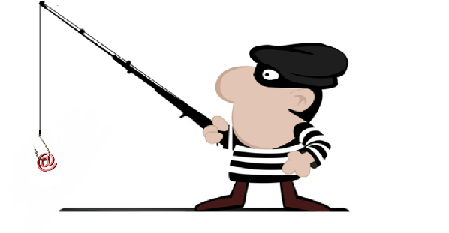
Προσοχή στα μηνύματα “Phising”
Μην απαντάτε σε αιτήματα για οικονομική πληροφόρηση που λαμβάνετε με μήνυμα ηλεκτρονικού ταχυδρομείου.
Χάκερ στέλνουν email και ζητούν δήθεν να ενημερώσετε τις πληροφορίες του τραπεζικού λογαριασμού σας, πιστωτικές κάρτες, ή άλλες δημοφιλείς περιοχές αγορών. Το email μπορεί επίσης ψευδώς να αναφέρει ότι τα στοιχεία του λογαριασμού σας έχουν λήξει, έχουν παραβιαστεί ή χαθεί και ότι θα πρέπει να τα στείλετε ξανά αμέσως στην εταιρεία. Μη το κάνετε! Η τραπεζά σας δεν θα σας ζητούσε ποτέ κάτι μέσω e-mail,

Slide 5
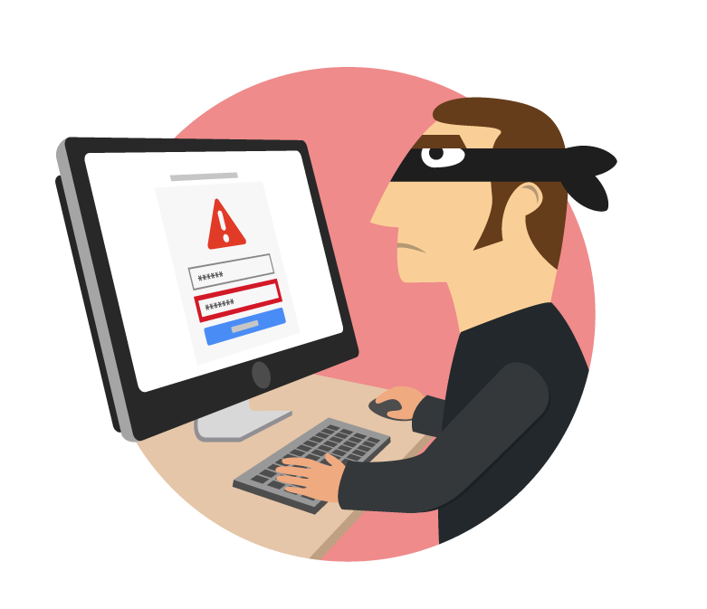
Μην εμπιστεύεστε
Μην είστε εύπιστοι σε έρευνες που σας υπόσχονται χρήματα. Συνήθως είναι απάτες και εμφανίζονται αρκετά συχνά σε μέσα κοινωνικής δικτύωσης ως προσφορές.
Εάν έχετε αμφιβολίες κλείστε αμέσως το παράθυρο και σαρώστε τη συσκευή σας για κακόβουλο λογισμικό.

Slide 6
Σιγουρευτείτε ότι το site που επιλέξατε για τις online αγορές σας είναι αξιόπιστο
Αναζητήστε πρωτόκολλο SSL στην ιστοσελίδα του e-shop που επιλέξατε. Όταν το πρωτόκολλο SSL είναι ενεργό, θα δείτε τα γράμματα «https» μπροστά από τη διαδικτυακή διεύθυνση. Το «s» σημαίνει ασφάλεια “secure”.
Αναζητήστε το σύμβολο του κλειδωμένου λουκέτου ως απόδειξη της αξιοπιστίας του e-shop. Το εικονίδιο θα πρέπει να είναι στο πλαίσιο του παραθύρου του προγράμματος περιήγησης. Είναι πράσινο στις νέες εκδόσεις των browsers.
Στην ηλεκτρονική διεύθυνση της Γενικής Γραμματείας Καταναλωτή μπορείτε να βρείτε όλα τα ηλεκτρονικά καταστήματα που είναι εγγεγραμμένα στο Γενικό Εμπορικό Μητρώο.

Slide 7
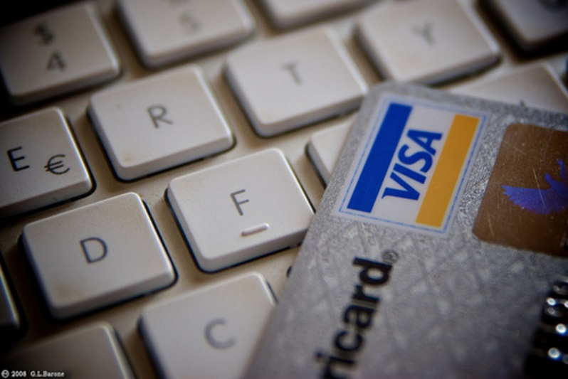
Πληρωμή με κάρτα. Τι πρέπει να προσέχετε
Ποτέ μην αποθηκεύετε τα στοιχεία της κάρτας σας στο site που χρησιμοποιείτε.
Ποτέ μη δίνετε τα στοιχεία της πιστωτικής σας μέσω email ή μέσω τηλεφώνου.
Ποτέ μη πληρώνετε με μεταφορά χρημάτων σε λογαριασμό.

Slide 8
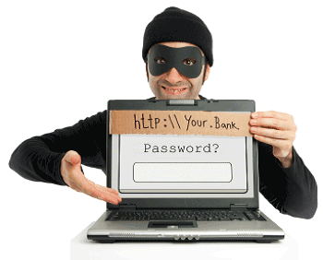
Προσοχή στα προσωπικά σας δεδομένα
Μη δίνετε περισσότερες πληροφορίες απ' ό,τι χρειάζεται. Εάν π.χ. μια ιστοσελίδα που πουλάει ρούχα σας ζητήσει τον αριθμό κοινωνικής ασφάλισης, κλείστε τη συναλλαγή, σαρώστε τη συσκευή σας και αποφύγετε τις συναλλαγές σε αυτή τη σελίδα στο μέλλον.

Slide 9
Τι πρέπει να προσέχουμε όταν χρησιμοποιούμε κοινωνικά δίκτυα
Να θυμάστε πάντα πως o,τι ανεβαίνει στο διαδίκτυο μένει εκεί για πάντα.
Να σκέφτεστε διπλά πριν δημοσιεύσετε οτιδήποτε.

Slide 10
Τι πρέπει να προσέχουμε όταν χρησιμοποιούμε κοινωνικά δίκτυα
Να προστατεύετε την ιδιώτικοτητά σας. Σιγουρευτείτε ότι έχετε προσαρμόσει τις ρυθμίσεις απορρήτου ώστε να μην επιτρέπεται στον οποιοδήποτε να διαβάζει τα δημοσιεύματα σας, να βλέπει τις φωτογραφίες σας και να έχει διάδραση με εσάς.
Να προστατεύετε τα προσωπικά σας δεδομένα. Να θυμάστε ότι μπορεί να αποκαλύψετε προσωπικά δεδομένα μέσα από μια κοινοποίηση φωτογραφίας χωρίς να το συνειδητοποιήσετε.

Slide 11
Τι πρέπει να προσέχουμε όταν χρησιμοποιούμε κοινωνικά δίκτυα
Μη δέχεστε αιτήματα φιλίας από αγνώστους και μη συνομιλείτε με αγνώστους. Να θυμάστε ότι ο οποιοσδήποτε μπορεί να εμφανιστεί με ψεύτικο προφίλ.
Μη δεχτείτε να συναντήσετε ΠΟΤΕ μόνος σας κάποιον που γνωρίσατε στο διαδίκτυο, όσο καιρό και αν συνομιλείτε μαζί του.

Slide 12
Τι πρέπει να προσέχουμε όταν χρησιμοποιούμε κοινωνικά δίκτυα
Μην πιστεύετε ο, τι διαβάζετε. Ο καθένας μπορεί να υποστηρίξει ό,τι θέλει στο διαδίκτυο.

Slide 13
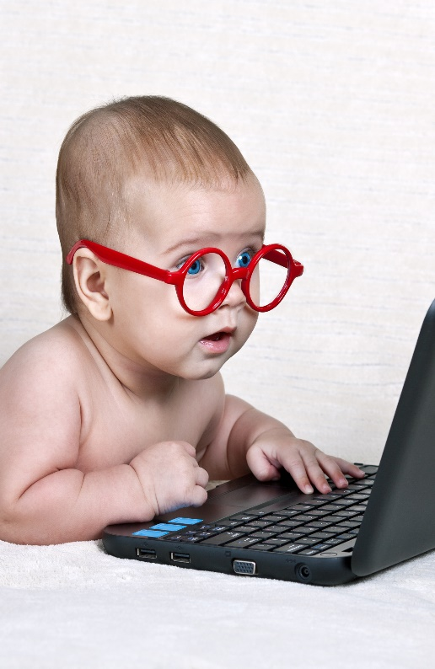
Κρατώντας τα παιδιά ασφαλή στο διαδίκτυο…
Τα μικρά παιδιά πρέπει να βρίσκονται πάντα υπό την επίβλεψή μας όταν χρησιμοποιούν το διαδίκτυο.
Η τοποθέτηση του υπολογιστή ή το laptop σε ένα εμφανές μέρος του σπιτιού είναι απαραίτητη
ΘΥΜΗΘΕΙΤΕ:
Αυτό που είναι σωστό και λάθος στην καθημερινότητα των παιδιών, είναι επίσης σωστό και λάθος και στο διαδίκτυο!

Slide 14
Κρατώντας τα παιδιά ασφαλή στο διαδίκτυο…
Σιγουρευτείτε ότι οι ρυθμίσεις γονικού ελέγχου είναι ενημερωμένες.
Συμβουλευτείτε τις σημάνσεις ηλικιακής διαβάθμισης και περιεχομένου PEGI για να διαπιστώσετε αν το παιχνίδι που παίζει το παιδί είναι κατάλληλο.
Ελαχιστοποιήστε την πιθανότητα να βρεθεί «κατά λάθος» μπροστά σε ακατάλληλο για την ηλικία του περιεχόμενο βάζοντας τις σελίδες που χρησιμοποιεί συχνότερα στα «αγαπημένα».
Αν κάτι το ενοχλήσει ή το κάνει να νιώσει άβολα συμβουλέψτε το να βγει από τη σελίδα, να κλείσει την οθόνη και τον υπολογιστή.

Slide 15
Κρατώντας τα παιδιά ασφαλή στο διαδίκτυο…
Ενθαρρύνετέ το να χρησιμοποιεί ψευδώνυμα. Ενημερώστε το ότι οι υπόλοιποι χρήστες μπορεί να μην είναι αυτοί που υποστηρίζουν ότι είναι και ότι δεν πρέπει να εμπιστεύεται σε κανέναν τα προσωπικά του στοιχεία.

Slide 16
Κρατώντας τα παιδιά ασφαλή στο διαδίκτυο…
Εξηγήστε στο παιδί πόσο σημαντικό είναι να μην αποκαλύπτει τα προσωπικά του δεδομένα.
Δώστε έμφαση στην αποκάλυψη προσωπικών δεδομένων και μέσα από τη δημοσίευση φωτογραφιών.
Συμβουλέψτε το παιδί όταν δημοσιεύει μια φωτογραφία που απεικονίζονται και άλλοι πάντα να ζητάει την έγκρισή τους.

Slide 17
Κρατώντας τα παιδιά ασφαλή στο διαδίκτυο…
Προτρέψτε τα παιδιά να ασχολούνται µε νέες δραστηριότητες και χόµπυ που δεν περιλαμβάνουν τον υπολογιστή και ενθαρρύνετε τις κοινωνικές τους αλληλεπιδράσεις έτσι ώστε να υιοθετήσουν έναν ισορροπημένο και δημιουργικό τρόπο ζωής.
Ειδικά για τα παιδιά μικρής ηλικίας είναι καλό να έχουμε εγκαταστήσει φίλτρα γονικού ελέγχου σε όλες τις συσκευές που συνδέονται στο διαδίκτυο.
Τα φίλτρα δεν αφορούν µόνο στο μπλοκάρισµα ή στο κλείδωμα ακατάλληλου περιεχομένου, αλλά αποτελούν και ένα εργαλείο που μπορεί να βοηθήσει στη θέσπιση συγκεκριμένων ορίων καθώς τα παιδιά αναπτύσσονται και μεγαλώνουν. Περισσότερες πληροφορίες για την εγκατάσταση των φίλτρων: https://youtu.be/_47jI793-vU

Slide 18
Κρατώντας τα παιδιά ασφαλή στο διαδίκτυο…
Ενδιαφερθείτε για τους διαδικτυακούς του φίλους.
Ενημερώστε το ότι αυτός με τον οποίο μιλάει μπορεί να μην είναι αυτός που φαίνεται και τονίστε του ότι πρέπει να δέχεται αιτήματα φιλίας μόνο από ανθρώπους που γνωρίζει.
Εξηγήστε του ότι σε καμία περίπτωση δεν πρέπει να δεχτεί να συναντηθεί μόνο του με κάποιον που γνώρισε στο διαδίκτυο, όσο χρόνο και αν συνομιλεί μαζί του

Slide 19
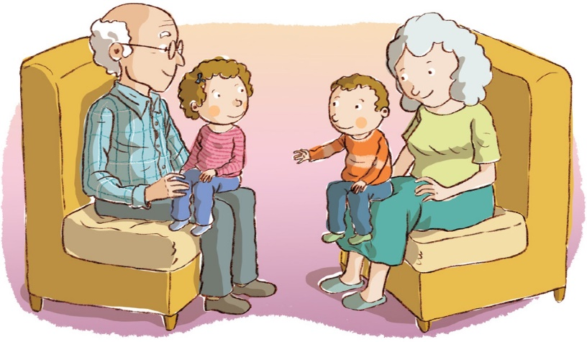
Κρατώντας τα παιδιά ασφαλή στο διαδίκτυο…
Σιγουρευτείτε ότι το παιδί γνωρίζει ότι μπορεί να έρθει και να σας εμπιστευτεί οτιδήποτε το απασχολεί, χωρίς να φοβάται ή να ντρέπεται.

